Slide 1

財務報表分析
王元章 張眾卓 著

Slide 2
獲利能力分析
CHAPTER 6
獲利能力分析的組成因子
營業事業所得稅率
獲利能力的衡量指標

Slide 3
獲利能力分析組成內容
財務報表分析

Slide 4
獲利能力分析組成內容
財務報表分析
獲利能力為保障資金流入的泉源，獲利能力愈高則可不斷地提供現金流量，不僅供應營運所需，亦可支應舉債的利息負擔。
獲利能力分析主要係透過損益表中相關科目分析而形成，包括營業毛利率、營業利益率、營業外收支率、純益率及每股盈餘等，若再納入資產負債表科目中的總資產與股東權益等，即可進一步分析總資產報酬率與股東權益報酬率。
由於損益表相關科目分析所形成的獲利能力指標，是以各科目占 營業收入淨額之百分比示意，故此屬於靜態分析方法中的共同比財務報 表，如表 6-1 獲利能力分析的組成所示。

Slide 5
表6-1 獲利能力分析的組成

Slide 6
營利事業所得稅稅率
財務報表分析

Slide 7
營利事業所得稅稅率
財務報表分析
若未考慮到相關的租稅減免，過去可將營利事業所得稅稅率設定為「25%」，以計算所得稅費用。為提升企業的競爭力，政府已於98年經立法院三讀通過，99年起將營利事業所得稅，由原本的「25%」降至「20%」，採行單一稅率。不僅如此，在99年5月28日立法院更進一步三讀通過，將99年起營利事業所得稅稅率由「20%」再調降為「17%」。

Slide 8
獲利能力的衡量指標
財務報表分析
營業毛利率
營業利益率
營業外收支率
純益率
每股盈餘
總資產報酬率與股
股東權益報酬率

Slide 9
營業毛利率（Gross Profit Margin）
財務報表分析
營業毛利為銷貨淨收入扣除產品營業成本（期初存貨＋購貨－期末存貨），但未考量任何營業費用、營業外收支及所得稅的獲利，為企業主要收益的泉源。
若營業毛利不高，或甚至低於零，想當然爾稅後純益一定不佳。
若營業毛利高，則表示企業具有足夠的獲利本錢以支應其他相關費用，獲取高額的利潤。
營業毛利率即為營業毛利占營業收入的相對比重
此可評估企業在未扣除其他相關費用下的邊際收益率。
營業毛利愈高表示企業的營業成本控制得宜，獲利能力佳。

Slide 10
營業毛利率之公式
財務報表分析

Slide 11
表6-2 信輝與升達104年 ~107年營業毛利率
財務報表分析

Slide 12
圖6-3 各產業的平均營業毛利率
財務報表分析

Slide 13
營業利益率 （Operation Profit Margin）
財務報表分析
營業利益率為營業利益與營業收入的比率關係
當營業利益率穩定成長時，表示企業每年的獲利固定，且逐年成長。
若營業利益率波動幅度大時，則意味著企業的獲利能力不穩定。

Slide 14
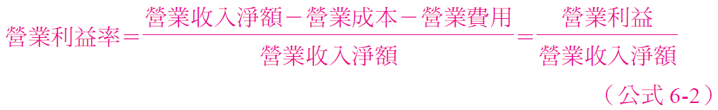
營業利益率之公式
財務報表分析

Slide 15
表6-3 信輝與升達104年~107年營業利益率
財務報表分析

Slide 16
圖6-4 各產業的平均營業利益率
財務報表分析

Slide 17
營業外收支率
財務報表分析
營業外收支率主要用以檢測非本業所產生之利益（損失）占營業收入的相對比重。
當營業外收支率為正值，且呈現高比率時，即使企業的純益率高，仍須注意營業收益率的高低，因為營業外收支乃非主要營業活動所產生的利益（損失），若為正值雖有助於提升獲利，但並不穩定可靠，故營業外收支率高，而營業收益率低時，表示公司業外的收益率高，而業內的收益率低，此不固定的收益將可能使企業的獲利能力的波動幅度變大。
營業外收支率低，而營業收益率高時，則意涵公司業外的收益率低，而業內的收益率高，公司的獲利能力較為穩健。

Slide 18
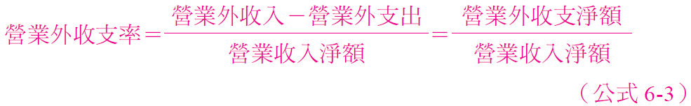
營業外收支率之公式
財務報表分析

Slide 19
表6-4 信輝與升達104年~107年營業外收支率
財務報表分析

Slide 20
圖6-5 各產業的平均營業外收支率
財務報表分析

Slide 21
純益率（Net Profit Margin）
財務報表分析
營業毛利率為僅扣除產品營業成本所計算的收益率，為企業主要收益的泉源，獲利的「起點」。
純益率為企業稅後淨利與銷貨收入的比值，可衡量企業每一單位營業收入「最終」可獲取多少利潤。
純益率為已扣除相關費用與所得稅所獲得之利益率，故純益率愈高表示企業的獲利能力愈佳。

Slide 22
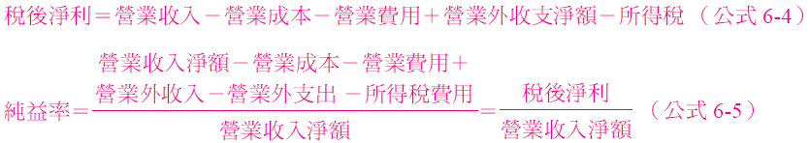
純益率之公式
財務報表分析

Slide 23
表6-5 信輝與升達104年~107年純益率
財務報表分析

Slide 24
圖6-6 各產業的平均純益率
財務報表分析

Slide 25
每股盈餘 （Earnings Per Share，簡稱EPS）
財務報表分析
每股盈餘為稅後淨利扣除特別股股利，與普通股流通在外股數之比率關係，用以衝量企業在某一年度的獲利，每一普通股可分配的稅後盈餘，即普通股股東所享有的純益。
舉例而言，某企業每股盈餘為3元，此表示其每股普通股可賺取的稅後盈餘為3元，故每股盈餘愈高，意味著企業的獲利能力愈佳。

Slide 26
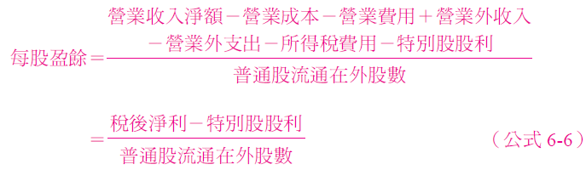
每股盈餘之公式
財務報表分析

Slide 27
表6-6 信輝與升達 104年~107年每股盈餘
財務報表分析

Slide 28
圖6-7 各產業的每股盈餘
財務報表分析

Slide 29
總資產報酬率 （Return on Assets，簡稱ROA）
財務報表分析
總資產報酬率為企業稅後淨利加回稅後利息費用之金額，占總資產之比重，主要衡量企業投入資產獲取報酬的能力。換言之，則為一單位總資產獲取稅後純益的多寡。
舉例而言，若總資產報酬率為10%，表示每一元的總資產可產生0.1 元的稅後純益，故總資產報酬率愈高表示企業的獲利能力愈佳。

Slide 30
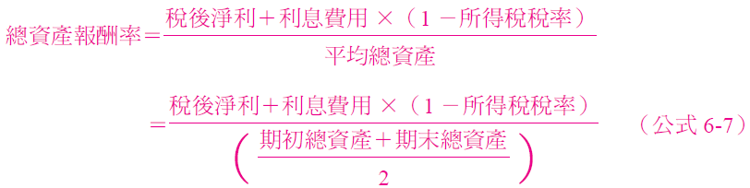
總資產報酬率之公式
財務報表分析

Slide 31
表6-7 信輝與升達 105年~107年總資產報酬率
財務報表分析

Slide 32
圖6-8 各產業的總資產報酬率
財務報表分析

Slide 33
股東權益報酬率 （Return on Equity，簡稱ROE）
財務報表分析
股東權益報酬率為企業的稅後純益占自有資金的比重，此主要用以測度企業利用自有資本獲取報酬的能力，即每單位股權權益獲取稅後純益的多寡。
舉例而言，股東權益報酬率為15% 時，此表示每一元的自有資金可獲得0.15 的稅後淨利，因此，股東權益報酬率愈高表示股東本身的獲利能力愈佳。

Slide 34
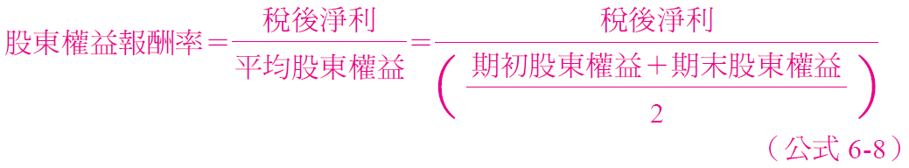
股東權益報酬率之公式
財務報表分析

Slide 35
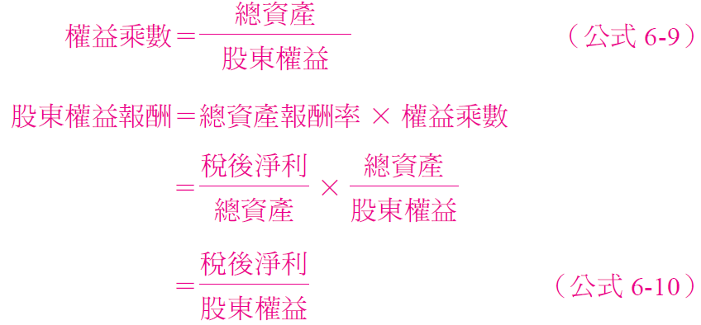
股東權益報酬率之公式
財務報表分析
此外，在長期償債能力分析中得知權益乘數為總資產占股東權益的倍數，此指標反映公司財務槓桿的操作程度。權益乘數愈大表示財務槓桿愈高，此可提高公司的股東權益報酬率。因此，藉由權益乘數可連結股東權益報酬率與總資產報酬率之間的關係，其公式如下：

Slide 36
表6-8 信輝與升達 105年~107年股東權益報酬率
財務報表分析

Slide 37
圖6-9 各產業的股東權益報酬率
財務報表分析

Slide 38
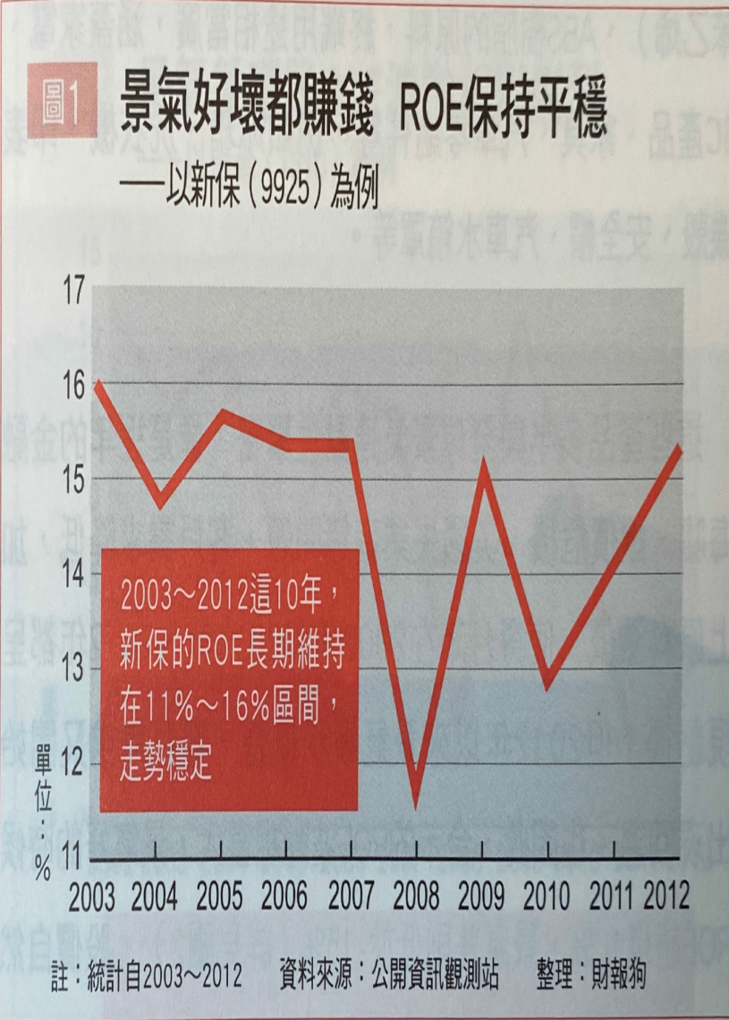
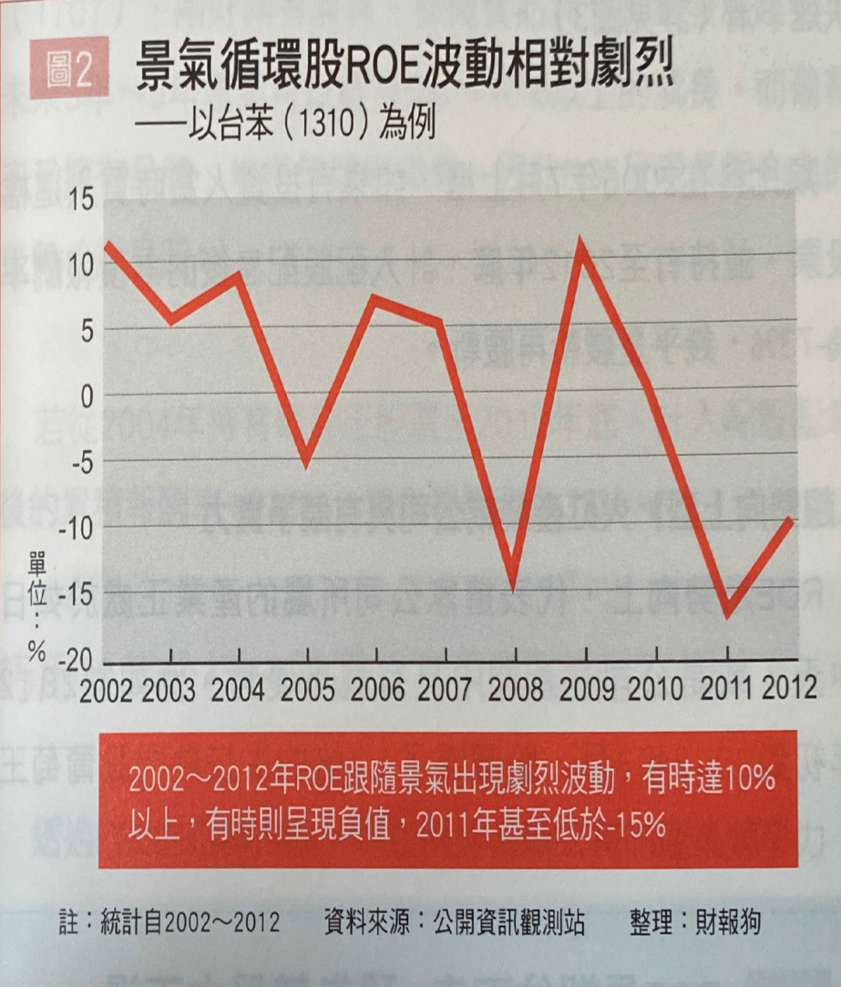
ROE
平穩型
大幅波動型

Slide 39
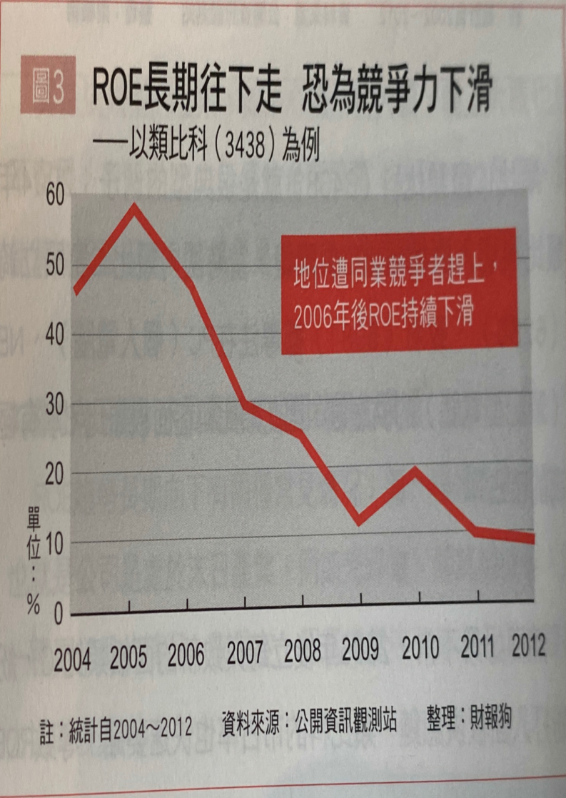
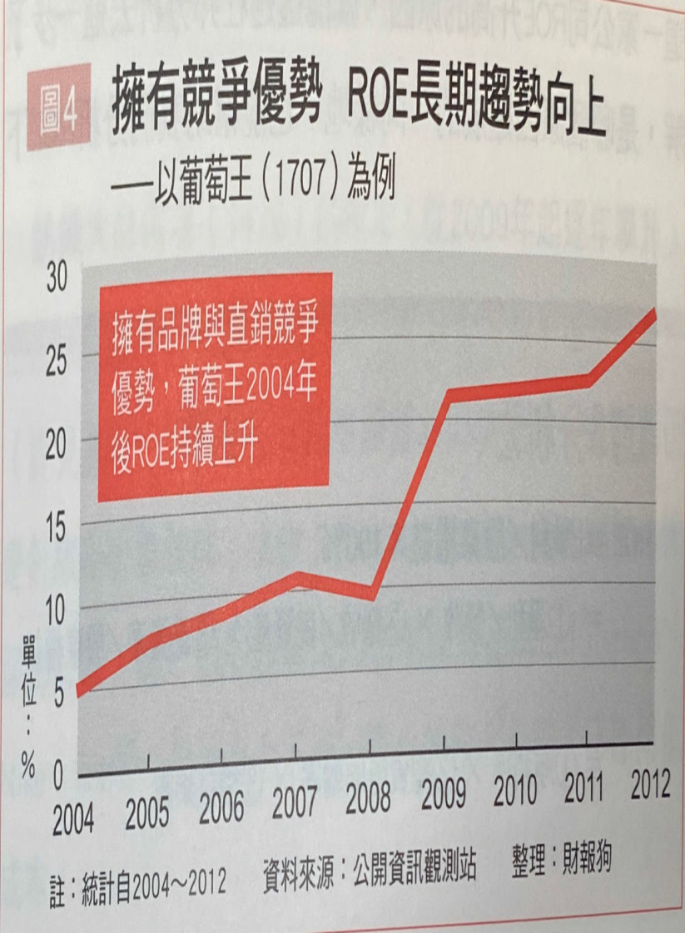
ROE
趨勢向上型
趨勢向下型

Slide 40
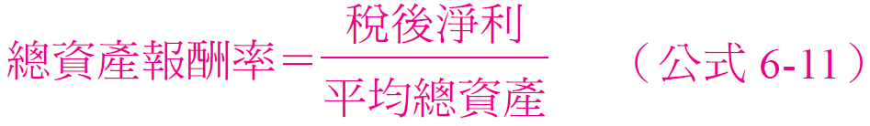
杜邦方程式 （Du Pont Equation） (1/2)
財務報表分析
在股東權益報酬率中，本書曾介紹該比率會受到總資產報酬率與權益乘數的影響，本小節進一步再將總資產報酬率區分為純益率與總資產周轉率相乘，以介紹著名的杜邦方程式。
首先將總資產報酬率簡化為稅後純益除以平均總資產，總資產報酬率可由以下表示，總資產報酬率等於純益率乘以總資產周轉率：

Slide 41
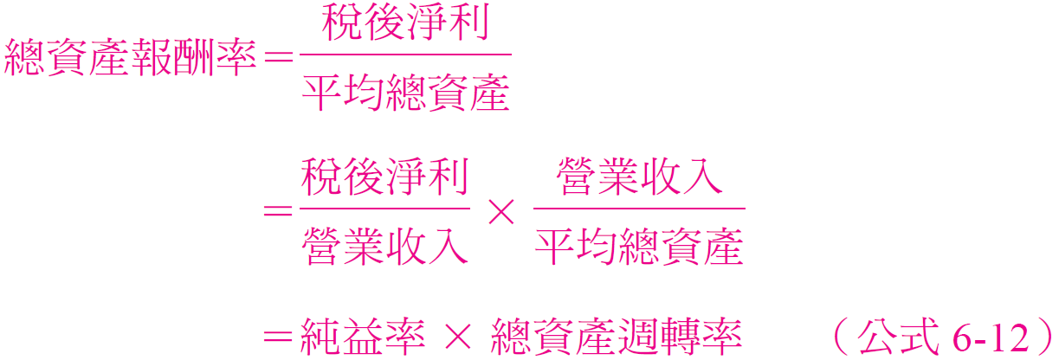
杜邦方程式 （Du Pont Equation） (2/2)
財務報表分析
前式可進一步的拆解為杜邦方程式：
藉由杜邦方程式可得知，總資產報酬率同時受到企業獲利能力（純益率）與經營能力（總資產周轉率）的影響。
其意指企業即使具備良好的獲利能力，但經營管理能力不佳，有過多的資金與資產閒置，或者企業若只擁有優良的管理能力，但缺乏具競爭力的核心產品，無法為企業產生高額的獲利，皆無法獲取高的總資產報酬率。

Slide 42
擴張版的杜邦方程式
財務報表分析
將總資產報酬率分解之後，即可得知股東權益報酬率可由純益率、總資產周轉率及權益乘數所組成，此即擴張版的杜邦方程式。
由擴張版的杜邦方程式可瞭解若企業的獲利能力、經營能力以及財務槓桿的操作能相輔相成，將能大幅提高股東權益報酬率。

Slide 43
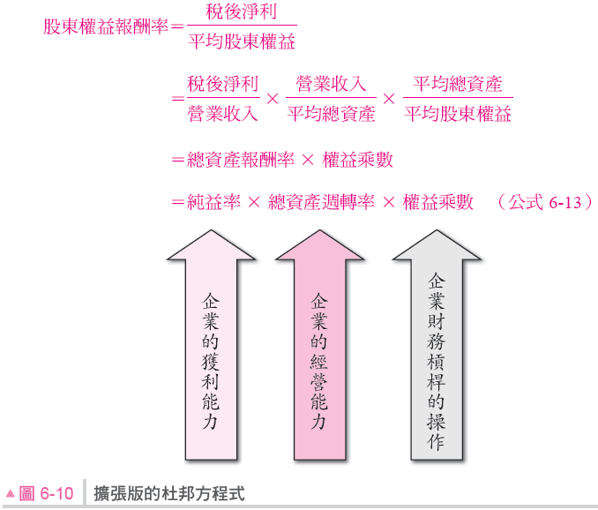
圖6-10 擴張版的杜邦方程式
財務報表分析

Slide 44
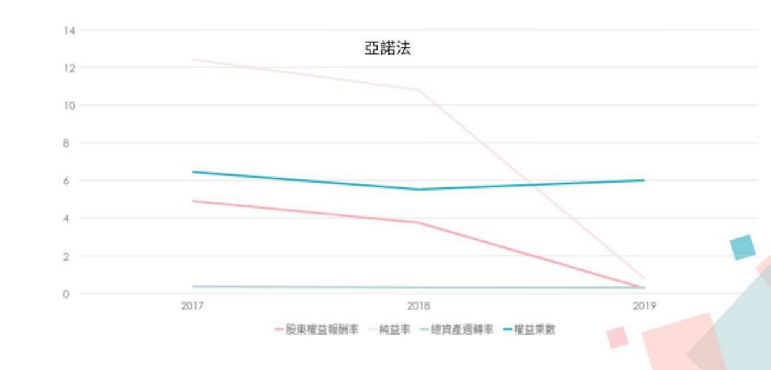
擴張版的杜邦方程式
範例

Slide 45
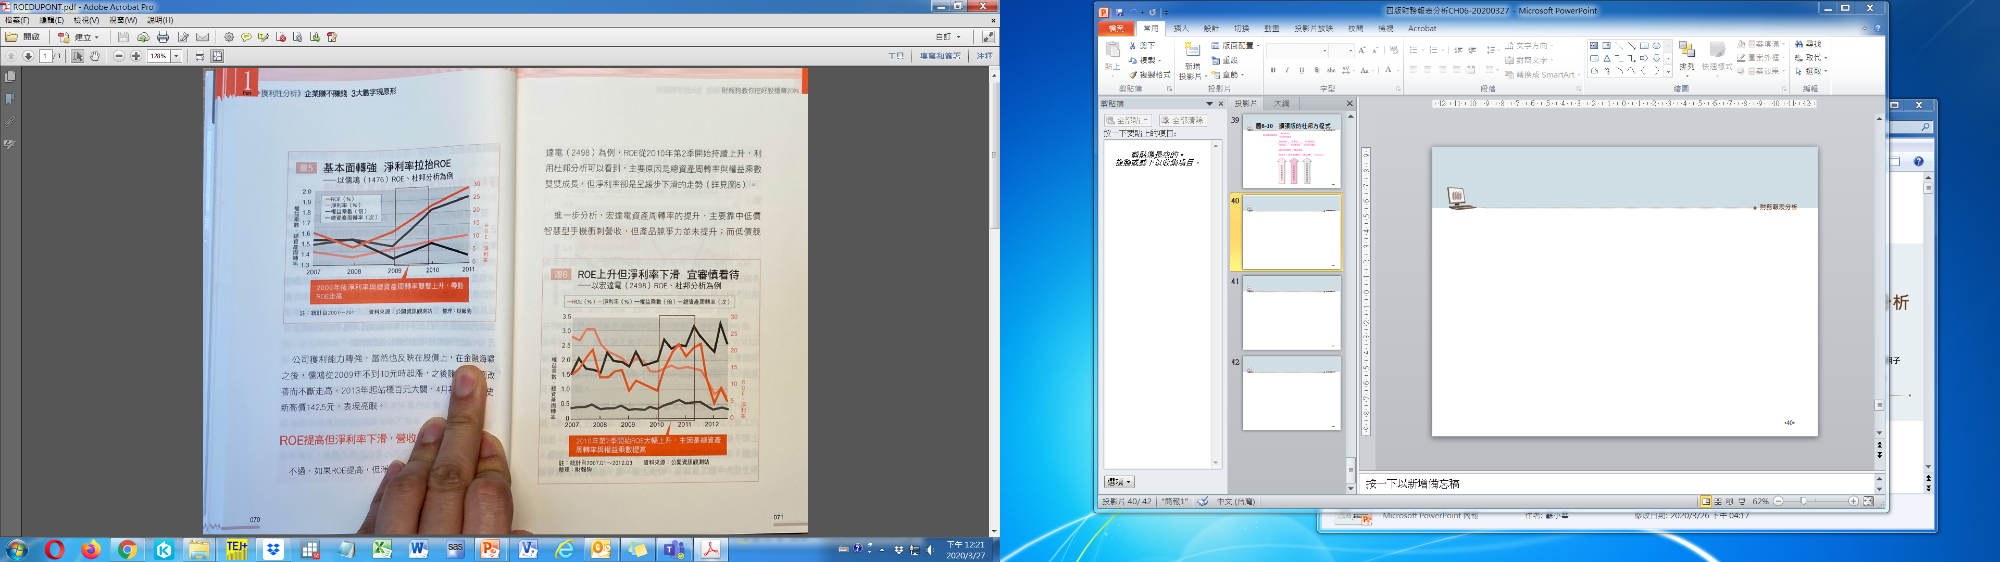
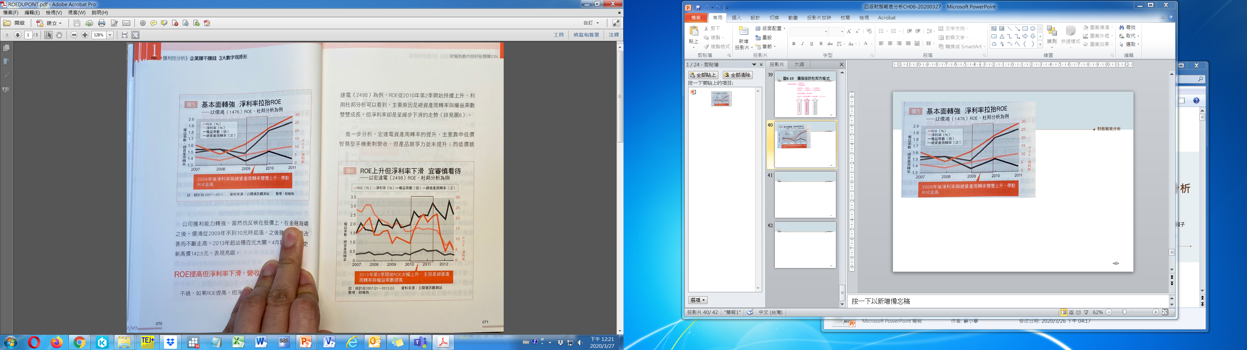
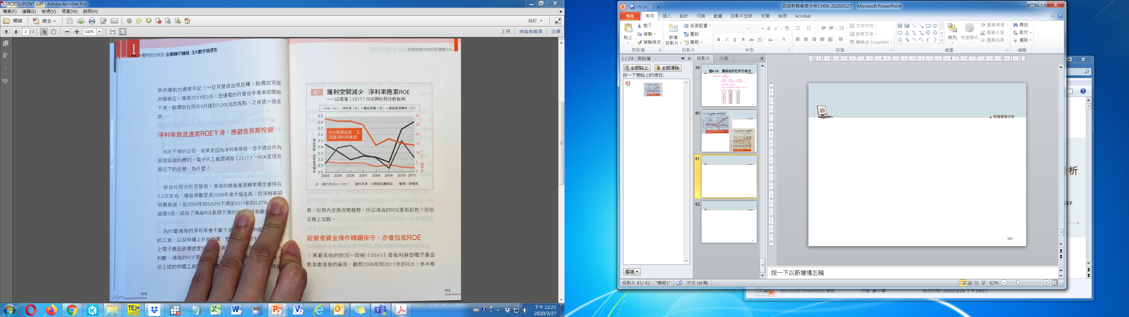
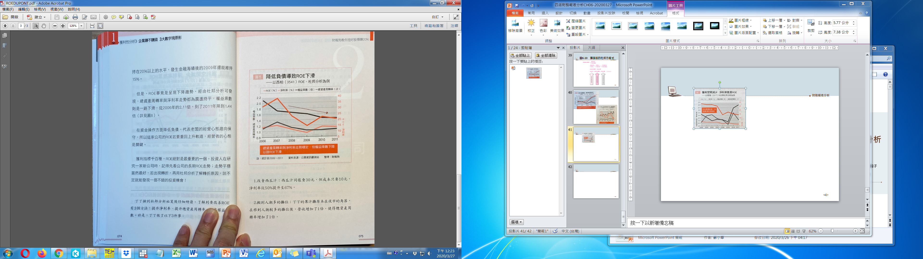

Slide 46
杜邦方程式的優點 (1/2)
透過杜邦方程式，可得知總資產報酬率係由純益率與總資產週轉率所構成，即總資產報酬率主要受到企業的獲利能力與企業的經營能力所影響。因此，若要提高企業的總資產報酬率，不僅要強化企業的核心競爭力，增加產品的附加價值，以提升純益率之外；同時，亦需增加公司資產的使用效率，促進總資產報酬率的提高。

Slide 47
杜邦方程式的優點 (2/2)
從另一個角度思考，若企業的總資產報酬率不佳，則可藉由杜邦方程式瞭解其中原因。總資產報酬率降低，是由於企業的純益率降低（獲利能力變差），亦或是總資產週轉率降低（經營能力變差）所致。找出問題所在之後，即可進一步思考因應對策。
舉例而言，A公司與B公司的純益率皆為10%；A公司的總資產週轉率為2；B公司的總資產週轉率為1。藉由杜邦方程式的計算，可得知A公司的總資產報酬率為20%，B公司的總資產報酬率為10%。其中的差異，即為B公司資產使用效率較差（總資產週轉率較低）所致。

Slide 48
擴張版杜邦方程式的優點 (1/2)
透過杜邦方程式，可得知股東權益報酬率係由純益率、總資產週轉率、權益乘數所構成，即股東權益報酬率主要受到企業的獲利能力、企業的經營能力、企業財務槓桿操作所影響。因此，若要提高企業的股東權益報酬率，不僅要強化企業的核心競爭力，增加產品的附加價值，以提升純益率之外；同時，亦需增加公司資產的使用效率。最後，則需適度舉債，透過財務槓桿的操作提高公司的股東權益報酬率。

Slide 49
擴張版杜邦方程式的優點 (2/2)
從另一個角度思考，若企業的股東權益報酬率不佳，則可藉由擴張版杜邦方程式瞭解其中原因。股東權益報酬率降低，是由於企業的純益率降低（獲利能力變差），或是總資產週轉率降低（經營能力變差），亦或是未善用財務槓桿的操作所致。找出問題所在之後，即可進一步思考因應對策。
舉例而言，A公司與B公司的總資產報酬率皆為10%；A公司的負債比率為50%；B公司的負債比率為0%。藉由擴張版杜邦方程式的計算，可得知A公司的股東權益報酬率為20%，B公司的股東權益報酬率為10%。其中的差異，即為B公司未運用財務槓桿所致。

